Slide 1
Dobrowolny ZUS dla przedsiębiorców
Niezbędne informacje

Slide 2
Punkt 1. „Dziesiątki RMSP”, dobrowolny ZUS dla przedsiębiorców wzorem Niemiec, może zostać przyjęty w formie ustawy przez Sejm. Warunkiem jest zebranie przez Obywatelski Komitet Inicjatywy Ustawodawczej, powołany w sprawie wprowadzenia dobrowolnych składek na ubezpieczenia społeczne przedsiębiorców, przynajmniej 100 tysięcy podpisów.
Dlaczego należy przeprowadzić taka zmianę oraz co trzeba zrobić aby pomóc ją wprowadzić?

Slide 3
Jak dzisiaj funkcjonuje w Polsce system opłacania składek na ubezpieczenie społeczne za samego przedsiębiorcę?
Przedsiębiorca, który prowadzi pozarolniczą działalność gospodarczą, będzie musiał w 2023 roku co miesiąc odprowadzać składkę w wysokości ok. 1418 zł. Opłata ta jest stała i nie zależy od osiąganego dochodu. Dla firm, które osiągają małe dochody lub straty m.in.: małe zakłady fryzjerskie, kosmetyczne czy krawieckie, ale też setek tysięcy innych, tak duże obciążenie składką powoduje wpadanie przedsiębiorców w spiralę zadłużenia. W 2013 była przeprowadzona abolicja wobec zadłużonych za własne składki przedsiębiorców. W 2022 roku zadłużonych i już windykowanych przez ZUS było już znowu 210 000 rodzin. Ten system zawsze będzie skutkował powiększającą się z roku na rok liczbą Polaków wyrzuconych z oficjalnego obiegu gospodarczego do szarej strefy. Jak to w praktyce wygląda pokazuje materiał do którego link poniżej.
https://www.youtube.com/watch?v=HdGZspOCKmY

Slide 4
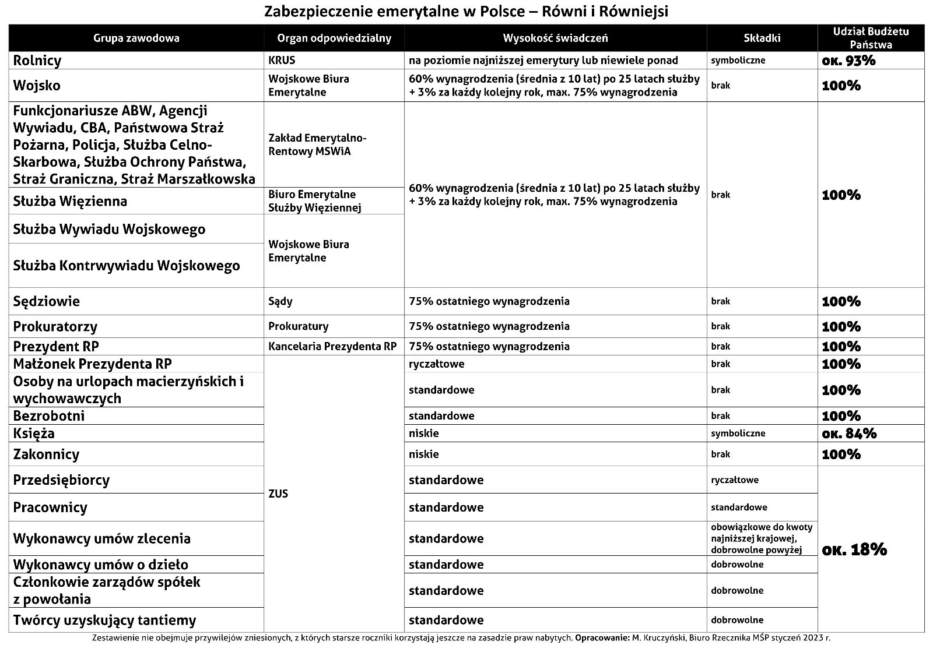

Slide 5
W jaki sposób działają systemy ubezpieczeń społecznych w innych krajach europejskich?
System ryczałtowej składki płaconej bez względu na poziom dochodów obowiązuje w Europie wyłącznie w Polsce. W innych krajach np. Czechach czy Słowacji istnieje ryczałtowa składka, ale jest uzależniona od wysokości dochodów, a jej wysokość nie jest tak dolegliwa jak w Polsce dla firm o małych dochodach. W Wielkiej Brytanii składka w pierwszym przedziale dochodowym wynosi ryczałtem ok. 60 zł, później 10 % i 12 %. W Niemczech składka dla przedsiębiorców jest dobrowolna (przy zachowaniu obowiązkowej składki na ubezpieczenie zdrowotne). Rzecznik MŚP w tzw. „10 Rzecznika” w pkt 1. proponuje wprowadzenie w Polsce systemu podobnego jak u naszych zachodnich sąsiadów. Tę ideę podjęły organizacje przedsiębiorców z Rady Przedsiębiorców oraz firmy z Rady Konsultacyjnej przy RMSP, powołując Obywatelski Komitet Inicjatywy Ustawodawczej w sprawie wprowadzenia dobrowolnych składek na ubezpieczenia społeczne przedsiębiorców.

Slide 6
Mity na temat szkodliwości wprowadzenia dobrowolnych ubezpieczeń społecznych dla przedsiębiorców.
Mit o wypychaniu na samozatrudnienie:
https://fpg24.pl/mit-o-wypychaniu-na-samozatrudnienie/
Mit o zrujnowaniu finansów publicznych:
https://rzecznikmsp.pl/mitem-sa-twierdzenia-ze-wprowadzenie-dobrowolnego-zus-dla-przedsiebiorcow-zrujnuje-finanse-zakladu-ubezpieczen-spolecznych/
Mit o nieodpowiedzialnych przedsiębiorcach którzy na złość babci odmrożą sobie uszy:
Polacy mają być głupsi i mniej zapobiegliwi od Niemców i na starość będą wyjadać resztki ze śmietników oraz obciążać pomoc społeczną. W Polsce mamy obecnie ponad 250 tysięcy tzw. emerytur groszowych. 4 mln 100 tysięcy (bez emerytów i uczących się) jest nieaktywnych zawodowo. W tej grupie mamy 700 tysięcy pracujących w szarej strefie. Gdyby Ci ludzie nie potrafili sami zabezpieczyć swojej starości już mielibyśmy problem społeczny. Gdyby iść za tokiem myślenia zwolenników tego mitu powinniśmy każdego z tej 4 milionowej grupy zobowiązać do opłacania przymusowej składki na ich ubezpieczenia społeczne w wysokości 1400 zł miesięcznie podobnie jak przedsiębiorców.

Slide 7
Korzyści z wprowadzenia dobrowolnego ubezpieczenia społecznego dla przedsiębiorców.
Pobudzenie aktywności gospodarczej Polaków w tym start-upów i innych innowacyjnych firm.
Ograniczenie działalności w szarej strefie. Dobrowolność podlegania ubezpieczeniom społecznym jako przeciwdziałanie rozwijaniu się działalności gospodarczej w szarej strefie (managerplus.pl)
Po przeprowadzeniu amnestii wzorem ustawy z 2013 roku setki tysięcy Polaków wróci do legalnego obiegu gospodarczego, a ich rodziny zostaną uratowane od pauperyzacji.
Poprawi się konkurencyjność polskich firm wobec firm niemieckich i innych krajów.
Wzrosną wpływy do budżetu państwa z zalegalizowanych firm i z nowo powstałych aktywności.

Slide 9
Co trzeba zrobić aby poprzeć wprowadzenie w życie punktu 1. „10 RMSP”: Dobrowolny ZUS dla przedsiębiorców wzorem Niemiec?
Pobierz formularz: https://rzecznikmsp.pl/wp-content/uploads/2022/11/Wykaz-obywateli-popierajacych-projekt-ustawy-Dobrowolny-ZUS-dla-Przedsiebiorcow-w-Polsce-7.11.2022-r-1.pdf
Wydrukuj, podpisz sam i przekonaj do tego rodzinę, znajomych, pracowników.
Wyślij formularz z zebranymi podpisami na adres:
Marek Woch, ul. Biskupia 48 C m. 16, 04-216 Warszawa
lub skontaktuj się poprzez e-mail: m.woch4@wp.pl w celu innego sposobu dostarczenia.
Prosimy o udostępnianie prezentacji poprzez możliwe dostępne kanały!
Dodatkowe przydatne linki:
https://rzecznikmsp.gov.pl/
https://rzecznikmsp.pl/tabela-do-zbierania-podpisow/
Dobrowolność podlegania ubezpieczeniom społecznym jako przeciwdziałanie rozwijaniu się działalności gospodarczej w szarej strefie (managerplus.pl)
Dobrowolny ZUS. Pracownicy etatowi będą „wypychani” na samozatrudnienie? Ekspert wyjaśnia | Strefa Biznesu

